Slide 1
7.6 Doplnění na čtverec
Mgr. Petra Toboříková
Vyšší odborná škola zdravotnická a Střední zdravotnická škola
Hradec Králové, Komenského 234

Slide 2
Urči vrchol paraboly, která má předpis:
I. možnost
spočítat podle vzorečku:

Slide 3
Urči vrchol paraboly, která má předpis:
II. možnost
rozložíme kvadratický trojčlen na čtverec:
pokud a=1:

Slide 4
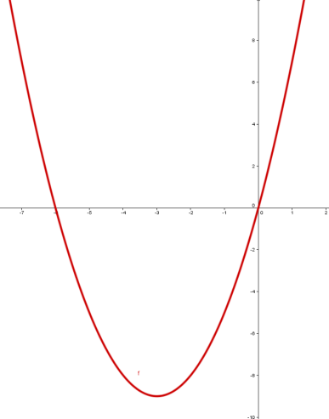
Př.: Doplň trojčleny na čtverec, načrtni graf a urči souřadnice vrcholu a průsečíky s osami:
a)
y
x

Slide 5
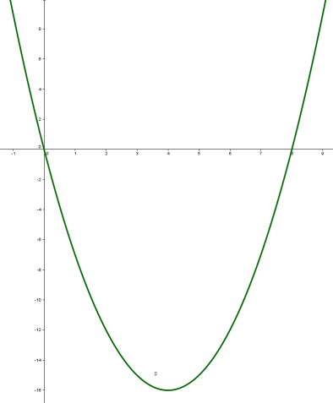
Př.: Doplň trojčleny na čtverec, načrtni graf a urči souřadnice vrcholu a průsečíky s osami:
b)
y
x

Slide 6
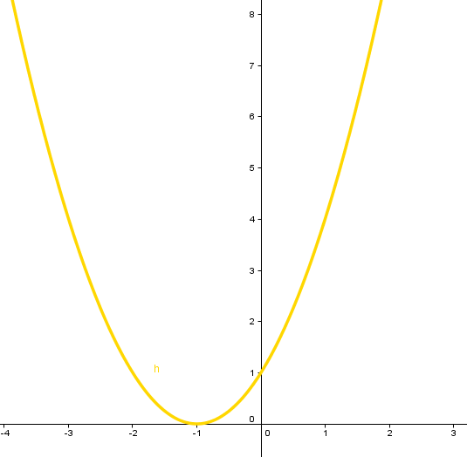
Př.: Doplň trojčleny na čtverec, načrtni graf a urči souřadnice vrcholu a průsečíky s osami:
b)
y
x

Slide 7
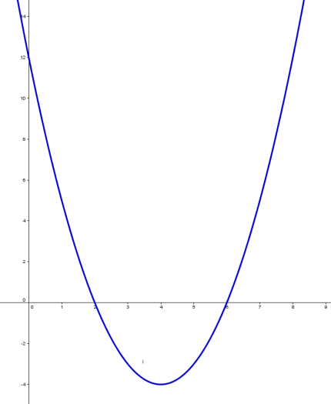
Př.: Doplň trojčleny na čtverec, načrtni graf a urči souřadnice vrcholu a průsečíky s osami:
b)
y
x

Slide 8
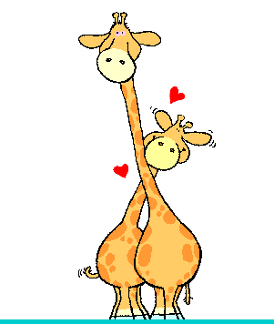
Konec…

